Slide 1
KS FoU-prosjekt nr. 124003:
Forvaltning av kommunesektorens eiendom og infrastruktur – dilemmaer og løsninger
Resultater fra delprosjekt 1:
STATUS
Elin Enlid og Rolv Lea, CIVITAS
Per Bruem, Bruem Consulting

Slide 2
Innhold
Status fra eksisterende rapporter
Spørreundersøkelse til alle kommuner
Sent til rådmenn og mellomledere innen bygg, veg, VA
Sendt til 1030 adresser
405 svar fra 284 kommuner og 2 fylkeskommuner
Svarene er bearbeidet slik at det bare benyttes ett svar fra hver kommune
Intervjuer
4 besøk
11 telefonintervjuer
Ulik organisering og stilling
Ulik kommunestørrelse
Prioriterte spørsmål
Har kommunen en politisk vedtatt strategi for bygg, veg og VA?
Er det utarbeidet vedlikeholdsplaner?
Rapporterer administrasjonen regelmessig om tilstand og vedlikeholdsbehov til politisk nivå?

Slide 3
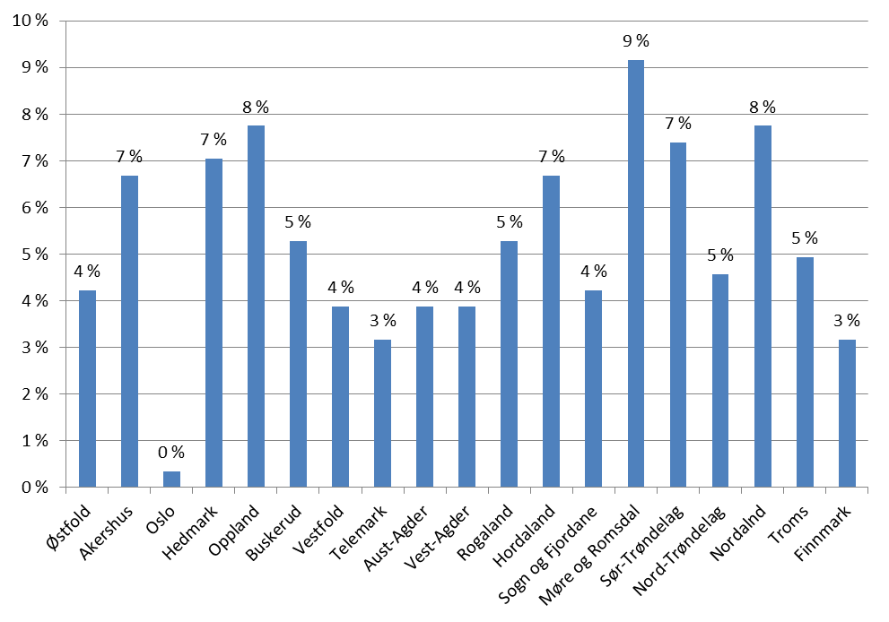
Geografisk spredning

Slide 4
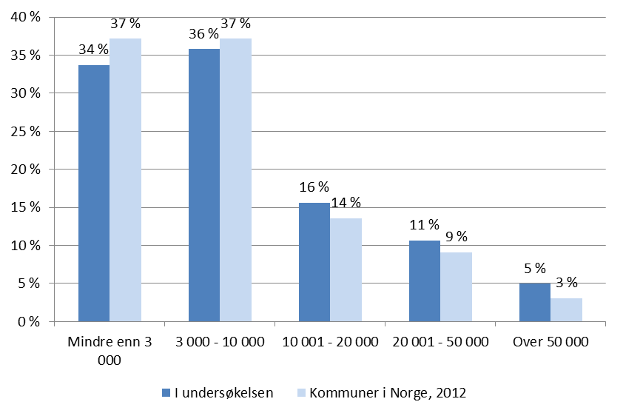
Kommunestørrelse

Slide 5
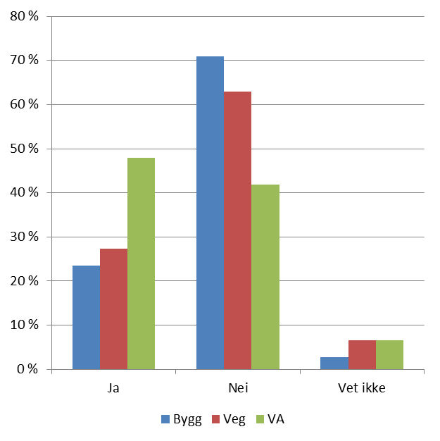
Har din kommune en politisk vedtatt strategi for bygnings-/veg-/VA-forvaltning?

Slide 6
Politisk forankring – inntrykk fra intervjuer
Intervjuer forsterker inntrykket fra spørreundersøkelsen om at det er mer vanlig å ha en politisk vedtatt strategi for VA, i form av hovedplaner for vann og avløp, enn for bygg og veg.
Ingen klar begrunnelse for hvorfor.
For en av kommunene som ble kontaktet var prosessen med å lage strategidokument for bygg foranlediget av et ønske om å rasjonalisere driften, og resulterte blant annet i en omorganisering.
Ikke vits i å lage en hovedplan for veg all den tid det likevel ikke er midler til å gjøre noe vedlikehold?

Slide 7
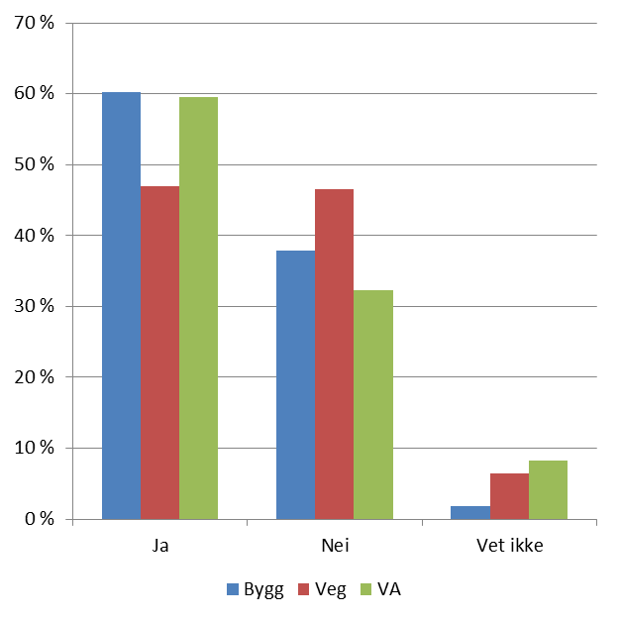
Er det utarbeidet vedlikeholdsplaner for kommunens bygg / veger / VA-anlegg?

Slide 8
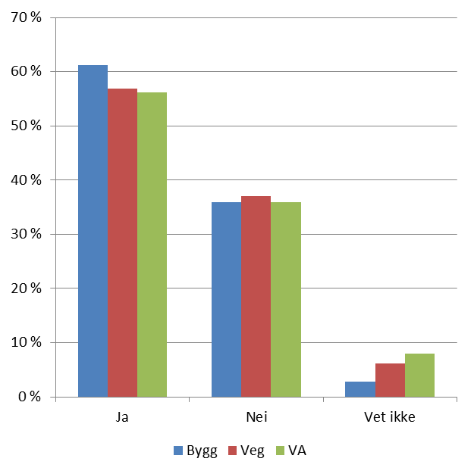
Rapporterer administrasjonen regelmessig om tilstand og vedlikeholdsbehov til politisk nivå?

Slide 9
Å få en linje inn til politikernes ører
Tilsynsrapporter fra mattilsynet og arbeidstilsynet, meldinger fra fylkesmannen, etc, nevnes som forhold som vekker politisk oppmerksomhet.
Medieoppslag vekker også oppmerksomhet.
Noen mener at etablering av KF eller AS for eiendom medfører en «rapporteringslinje» inn til politisk nivå som gir en bedre synliggjøring av fagområde og vedlikeholdsbehov enn en etatsorganisering gjør.

Slide 10
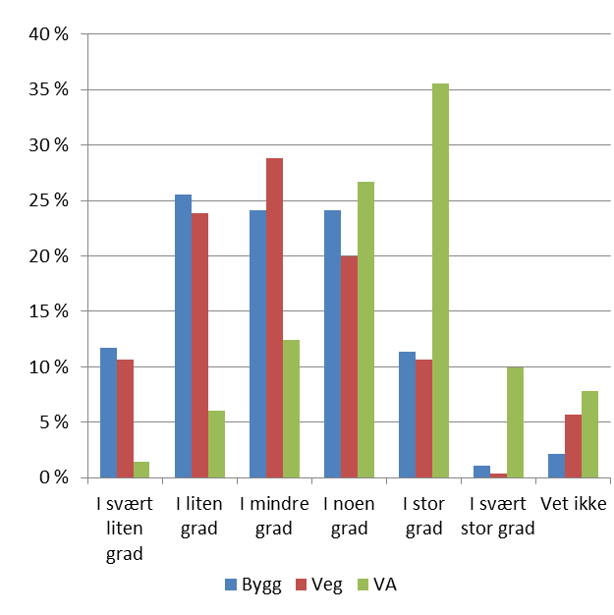
I hvilken grad blir påvist vedlikeholdsbehov fulgt opp med ressurser?

Slide 11
Å dokumentere sine behov for å få ressurser
«Da vi laget en sak til politikerne som dokumenterte vedlikeholdsetterslep og behov (bygg), ba de rådmannen øke budsjettene våre. Vi fikk likevel ikke mer enn halvparten av det vi hadde sagt vi trengte, men vi fikk mer enn vi hadde i utgangspunktet.»
«Vi har kommet lenger for bygg enn for VA, fordi vi har vært flinkere til å dokumentere våre behov på byggsiden.»
En kommune hadde hatt tilsyn fra arbeidstilsynet, som selv plukket ut to skoler/barnehager de ville besøke. Disse to enhetene hadde relativt godt inneklima, og de gode resultatene resulterte i positive presseoppslag. ”...og det ble ikke akkurat lettere å få ressurser til vedlikehold etter det...” sukket intervjuobjektet. På nærmere spørsmål kom det frem at flere andre skoler ikke var godkjent etter forskrift om miljørettet helsevern i skoler og barnehager. Dette var imidlertid ikke forelagt politisk nivå, som således i hovedsak hadde sin (noe ubalanserte) informasjon om skolenes inneklimatilstand fra avisene.

Slide 12
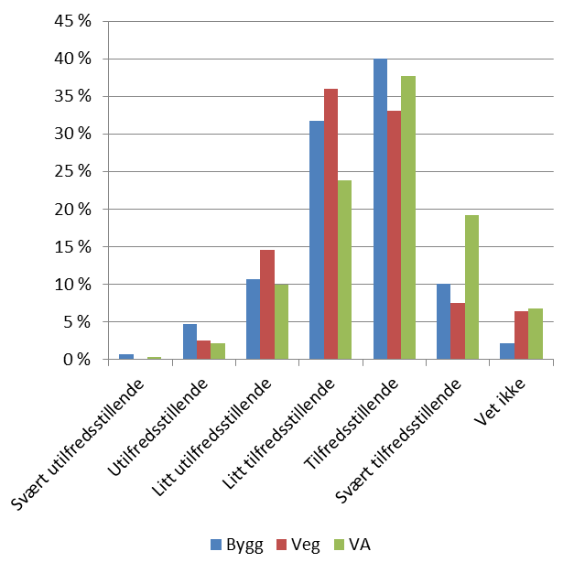
Hvordan vurderer du kommunens kompetanse innen byggforvaltning, veg og VA?

Slide 13
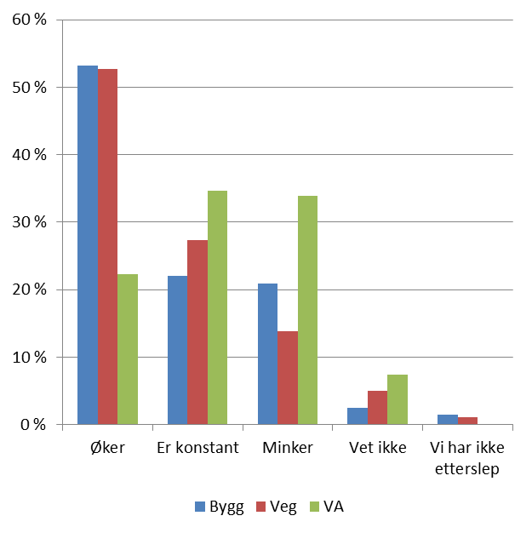
Opplever du at kommunens vedlikeholdsetterslep øker, minker eller er det konstant?

Slide 14
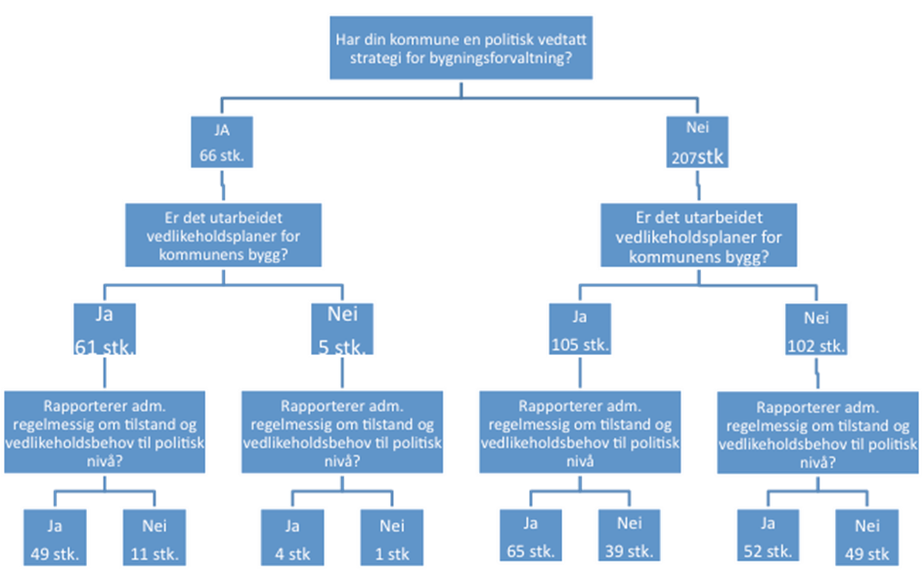

Slide 15
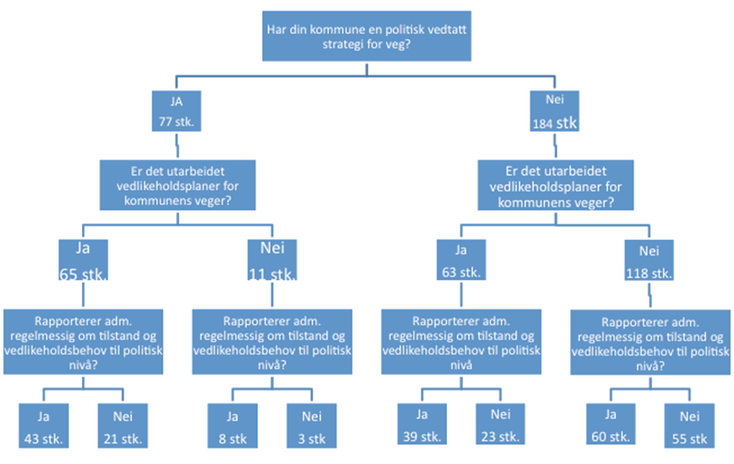

Slide 16
